Slide 1
ftc.gov/pasalo

Slide 2
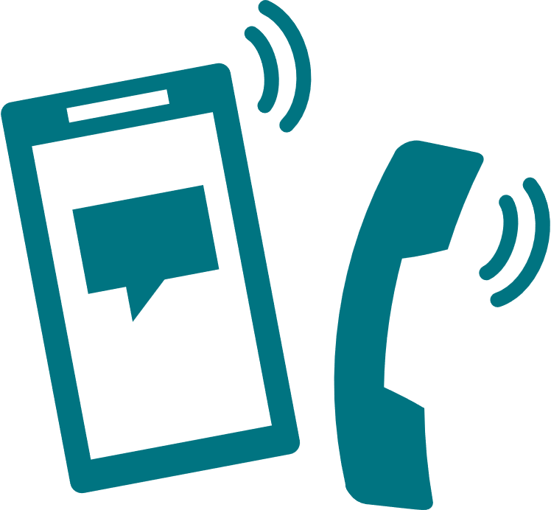
Llamadas y mensajes de texto
no deseados
Notes:
Bienvenida y presentaciones.
Reparte los materiales educativos, si tienes alguno.
Tan solo por estar vivos, todos hemos estado expuestos a una cierta cantidad de estafas. Cada uno de nosotros probablemente tenemos algunas estrategias para lidiar con ellos, formas de detectarlos e ideas para evitarlos. Espero que podamos compartir algunas de esas experiencias hoy, porque juntos podemos ser más fuertes que los estafadores.

Slide 3
Llamadas no deseadas
Llamadas no deseadas e inesperadas en las que dicen:
“Llamamos de parte de la Administración del Seguro Social”
“La garantía de tu carro está por vencer”
“Es elegible para unas vacaciones en crucero”
Notes:
Todos recibimos llamadas no deseadas, tanto en vivo como con mensajes grabados. Es posible que hayas recibido llamadas como las de estos ejemplos. Muchas llamadas no deseadas son efectuadas por estafadores que se hacen pasar por una agencia del gobierno o por una persona o compañía conocida.
Si respondes el teléfono y escuchas un mensaje grabado en lugar de la voz de una persona en vivo, es una llamada automática pre-grabada o robocall. Si recibes llamadas automáticas pre-grabadas de parte de compañías desconocidas para tratar de venderte algo, es probable que esas llamadas sean ilegales. Las llamadas de ventas grabadas son ilegales a menos que des permiso por escrito a una compañía para recibir llamadas automáticas pregrabadas o robocalls.
Es posible recibir llamadas aunque hayas inscrito tu número en el Registro Nacional No Llame. El Registro se creó para detener las llamadas de ventas efectuadas por compañías reales. Si tu número está inscrito en el Registro, no deberías recibir llamadas de ventas grabadas o en vivo. Las compañías que operan legítimamente lo saben y suelen cumplir la ley, pero los estafadores ignoran las normas sobre cuándo y cómo pueden llamar.
DEBATE
¿Alguien aquí presente ha recibido llamadas como estas recientemente?
¿Sobre qué era la llamada?

Slide 4
Qué hacer
Ignora las llamadas desconocidas o cuelga el teléfono
No digas nada
No presiones ningún botón del teléfono
Considera un sistema de bloqueo de llamadas: ftc.gov/calls
Notes:
A veces es difícil saber quién llama realmente y si la llamada es legítima o no.
Los estafadores utilizan tecnología para hacer que aparezca cualquier nombre o número en el identificador de llamadas: el IRS, un negocio conocido, un número local o incluso tu propio número. Es por eso que no se puede confiar en el identificador de llamadas.
Cuando recibes una llamada no deseada, lo mejor es colgar el teléfono. No decir nada ni presionar ningún botón del teléfono. Al presionar un botón, en lugar de dejarte hablar con un operador en directo o eliminar tu número de teléfono de la lista de llamadas, podrían generar más llamadas automáticas pre-grabadas.
Si recibes un mensaje y la persona o el nombre de la compañía suena conocido, busca el número tu mismo para devolver la llamada. No llames al número que te dejan en un mensaje porque la persona que llama podría ser un estafador que se hace pasar por una persona conocida.
Los servicios de bloqueo de llamadas pueden reducir la cantidad de llamadas no deseadas. Consulta con tu proveedor de servicio telefónico sobre el bloqueo de llamadas y lee opiniones de expertos sobre las opciones disponibles. La FTC dispone de información y recursos sobre el bloqueo de llamadas en ftc.gov/llamadas.

Slide 5
Textos no deseados
Mensajes de texto no deseados e inesperados que dicen:
“Haz clic para confirmar la entrega”.
“Haz clic para reclamar tu cupón de descuento”.
“Hay un problema con tu cuenta. Verifica tu información”.
Notes:
Al igual que lo que sucede con las llamadas no deseadas, muchos de nosotros también recibimos mensajes de texto no deseados. Los estafadores que envían mensajes de texto utilizan diferentes tácticas para conseguir que la gente responda y haga clic en un enlace. Por ejemplo, un mensaje fraudulento puede parecer enviado por una compañía que conoces. El mensaje puede decir que tienes un paquete en espera y que hagas clic en un enlace para confirmar la hora de entrega. O podría decir que eres elegible para un valioso cupón de descuento y que solo tienes que hacer clic para aceptarlo. Quizás el mensaje de texto parece una alerta del banco donde te dicen que hagas clic en un enlace e inicies la sesión para verificar tus cuentas. No lo hagas.
Un enlace podría llevarte a un sitio web que parece legítimo pero te piden un pago, los números de cuenta o información personal. Si un estafador consigue tus datos, puede acceder a tus cuentas bancarias, de tarjeta de crédito, de email o de otro tipo, o incluso vender tu información a otros estafadores. Y, si haces clic en el enlace de un estafador, podrían instalar virus maliciosos u otro software no deseado en tus dispositivos.
DEBATE
¿Alguien aquí presente ha recibido recientemente un mensaje de texto como este?

Slide 6
Qué hacer
Ignora el mensaje de texto
No respondas
No hagas nunca clic en los enlaces
Considera un sistema de filtro y bloqueo
Notes:
Si recibes un mensaje de texto indeseado o inesperado, ignóralo. No respondas ni hagas clic en ningún enlace, ni llames a ningún número de teléfono que figure en el mensaje. Una compañía honesta no te pedirá información sobre tus cuentas por mensaje de texto.
Es posible que tus teléfonos celulares tengan una opción para filtrar y bloquear los mensajes enviados por desconocidos o los mensajes de tipo spam. Y tu proveedor de servicio telefónico podría tener una herramienta o servicio que permite que bloquees llamadas y mensajes de texto. Aprende más sobre el bloqueo de llamadas no deseadas en ftc.gov/llamadas.
Si recibes un mensaje de texto y crees que puede ser de una compañía o persona real, no utilices la información en el mensaje para responder. Comunícate con el negocio o persona a través de un número o sitio web que sabes que es el correcto.
DEBATE
¿Qué pensarías si recibes un mensaje de texto como este? ¿Cómo responderías? ¿Cómo podrías verificar que realmente procede de, por ejemplo, el banco (o de Amazon)?
Se ha efectuado un cargo de $500 a tu cuenta. Haz clic aquí para acceder al servicio al cliente de Amazon.
¡Aviso de pago retrasado! Tu servicio de electricidad será cancelado. Haz clic aquí para hacer un pago.
¡TV de pantalla panorámica para las primeras 100 personas en responder! ¡Haz clic aquí ahora!

Slide 7
Comienza una conversación
Comparte lo que sabes, tus estrategias e ideas
Obtén más información en ftc.gov/pasalo
Notes:
Estos son precisamente los tipos de conversaciones que esperamos que tengas cuando te conectes con tus amigos y familiares. Porque ya tienes esta experiencia y sabes mucho sobre muchas cosas, incluso cómo detectar y evitar este tipo de estafas.
Apuesto a que conoces a alguien que podría beneficiarse de un poco de ayuda o información adicional. Así que pásalo. Habla con ellos. Comparte tu experiencia. Dales un volante o un marcapáginas para recordarles. Diles dónde pueden encontrar más información en el sitio web de la FTC, en ftc.gov/pasalo.

Slide 8
Repórtalo
ReporteFraude.ftc.gov
1-877-FTC-HELP
Notes:
Si tu o alguien que conoces detecta una estafa, a la Comisión Federal de Comercio le gustaría saberlo. Por favor visita ReporteFraude.ftc.gov o llama al 1-877-FTC-HELP para reportar una estafa. Al denunciar un fraude, puedes ayudar a los investigadores de la FTC a identificar a los estafadores y detenerlos antes de que obtengan el dinero que alguien ganó con tanto esfuerzo. Realmente eso hace la diferencia.

Slide 9
¡Gracias!
¿Preguntas?
Notes:
Gracias por tomar el tiempo de hablar conmigo hoy y por compartir con el grupo. Espero que haya sido útil. ¿Hay alguna pregunta?
Si se reúne en persona, recuerde a las personas que asistieron que se lleven materiales para amigos y familiares. ¡Gracias!

